Slide 1
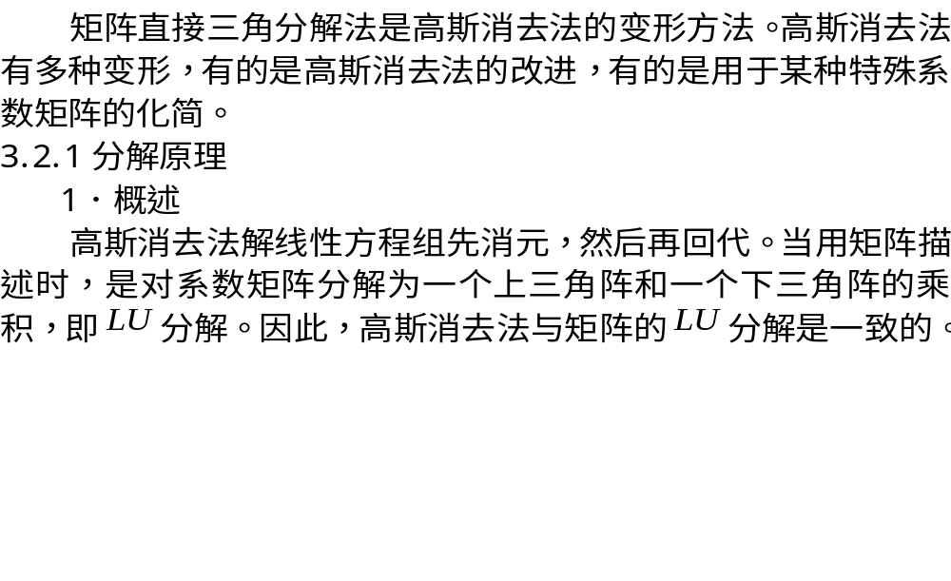
3.2 矩阵三角分解法

Slide 2
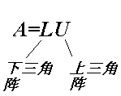
定义 将矩阵A分解成一个下三角阵L和一个上三角阵U的乘积，即
A=LU
称为A的三角分解或LU分解。
。

Slide 3
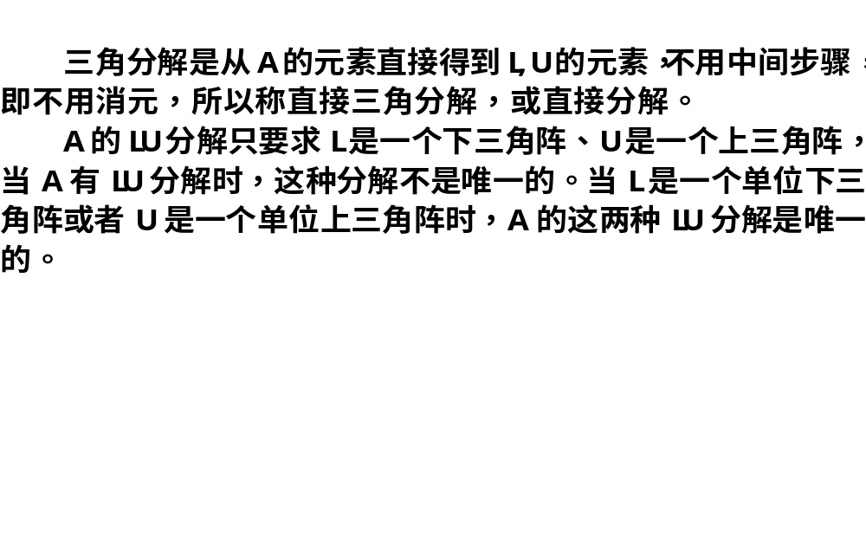

Slide 4
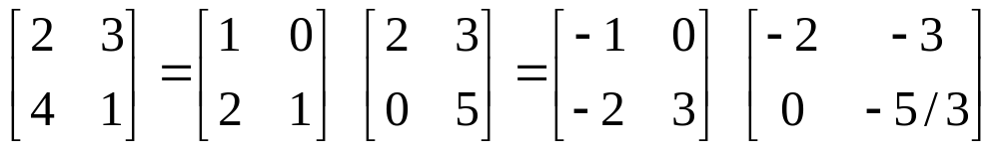
例如A=
这里有A的两种不同的三角分解，类似可举出很多，一般，若A=LU是一个三角分解，任取与A同阶的非奇异对角矩阵D，则
A=(LD)(D⁻¹U)=L₁U₁
也是A的三角分解。
。

Slide 5
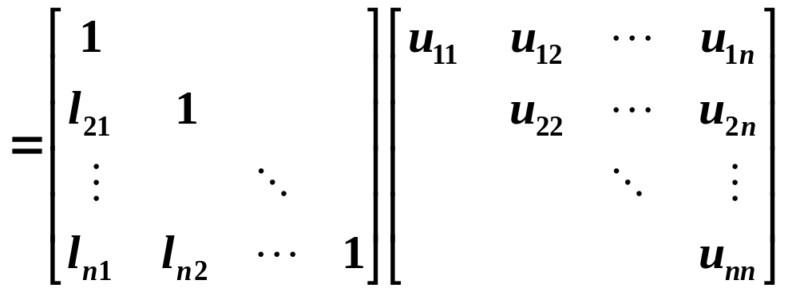
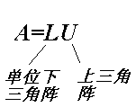
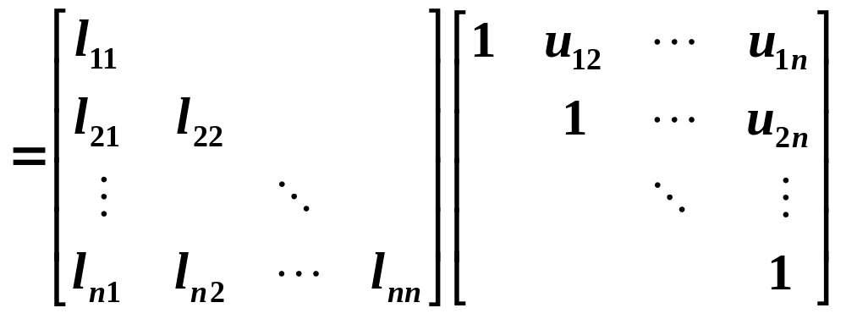
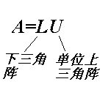
常用的两种三角分解
杜利特尔分解
(Doolittle)
克洛特
分解
(Crout)
。

Slide 6
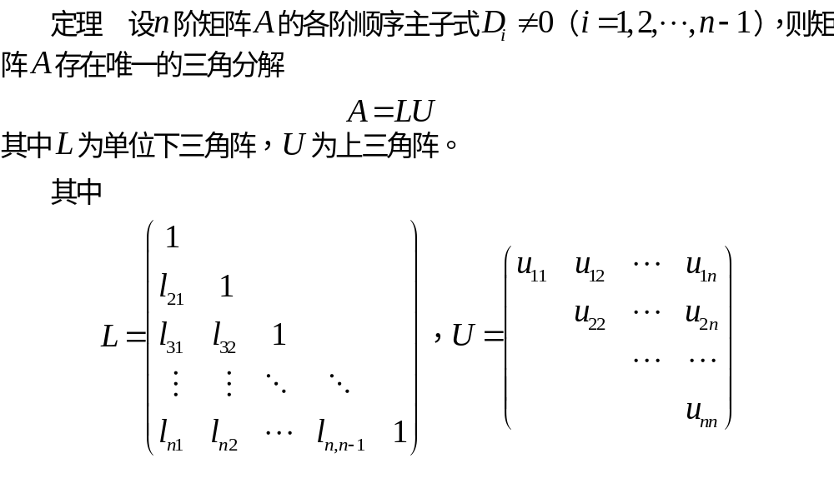
定理 n阶矩阵A存在唯一的杜利特尔分解或克劳特分解的充要条件是A的顺序主子矩阵A_{k} (k=1,2,…,n-1)非奇异。

Slide 7
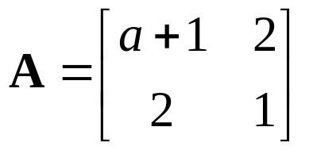

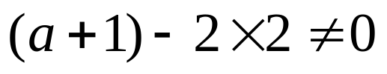


例 设 讨论a 取何值时，矩阵A可作LU分解。
解
当A的顺序主子式不为零，矩阵A有LU分解。
所以，有

Slide 8
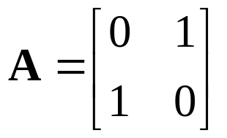
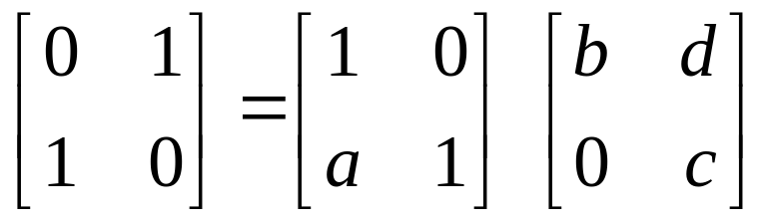
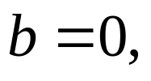

非奇异矩阵不一定存在LU分解。例
解
A是非奇异矩阵，假设有LU分解（杜利特尔分解）
比较等式两端第1列，可得
上二式不能同时成立，即非奇异矩阵A不存在LU分解。

Slide 9
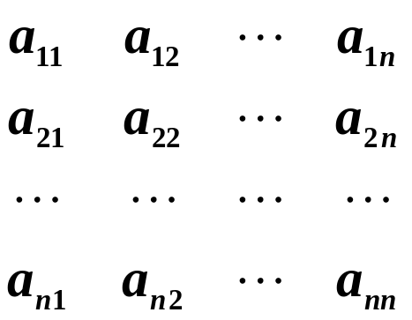
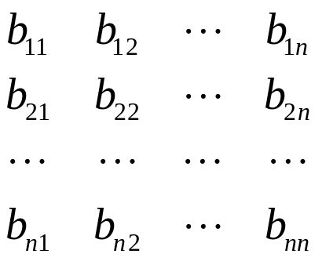
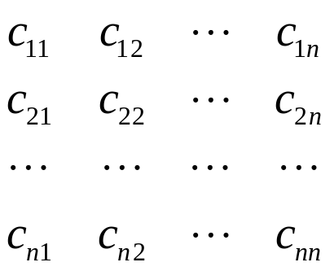
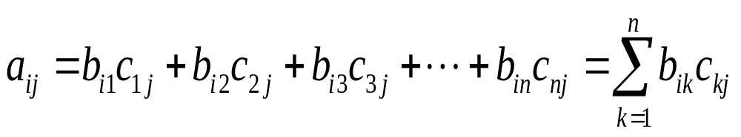
复习：矩阵乘法
A=BC
＝

Slide 10
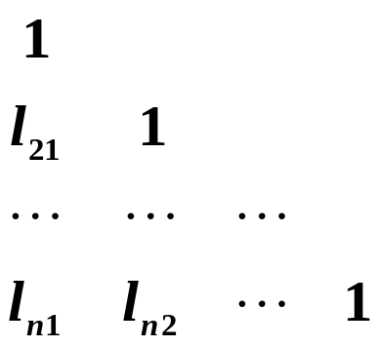
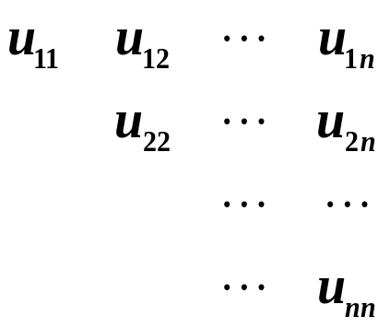
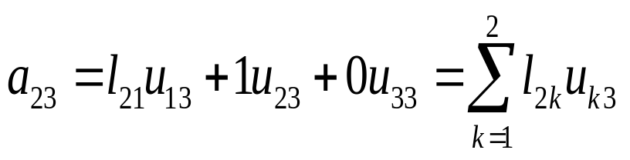
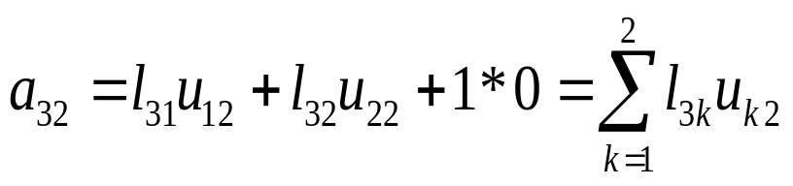
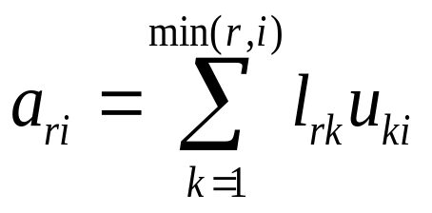
3.2.2 Doolittle分解步骤
A=LU
＝

Slide 11
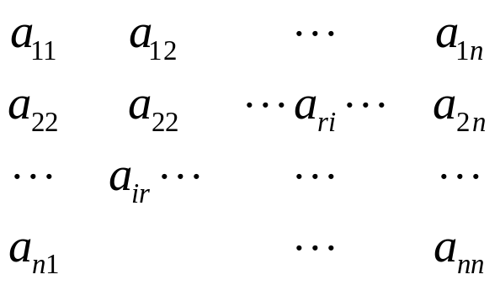
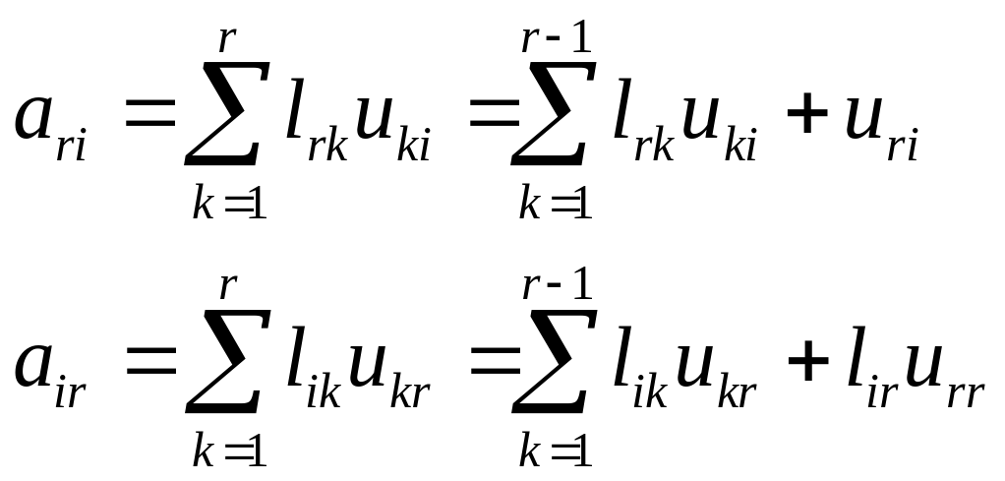
令i=r,r+1,…,n，(即 i大于等于r)
＝

Slide 12
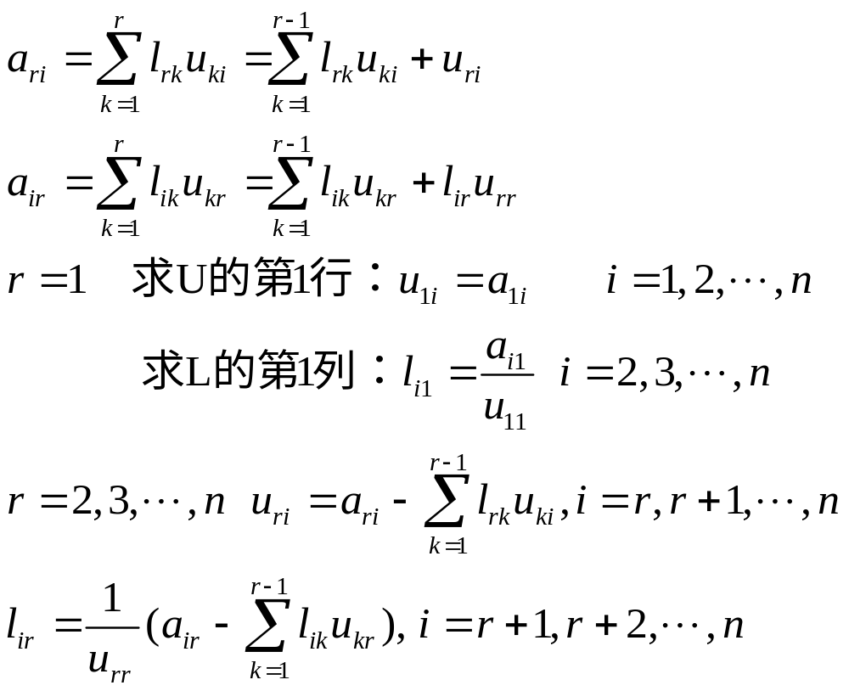

Slide 13
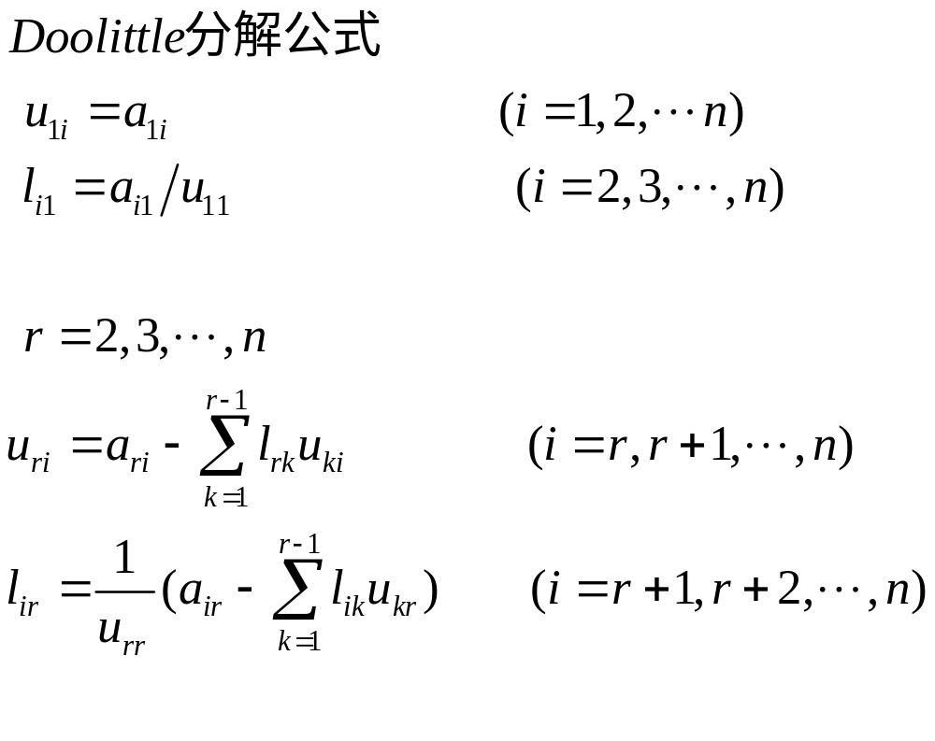

Slide 14
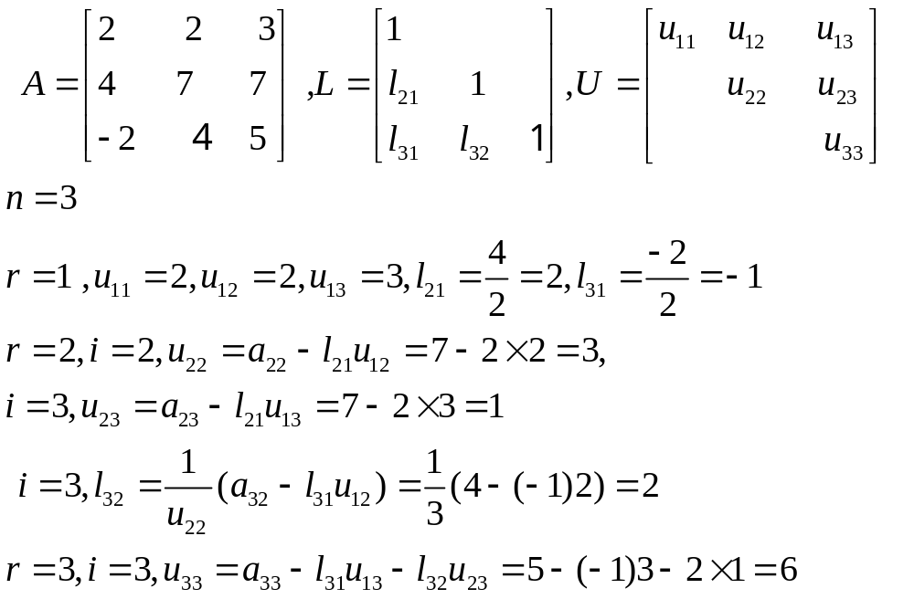
例

Slide 15
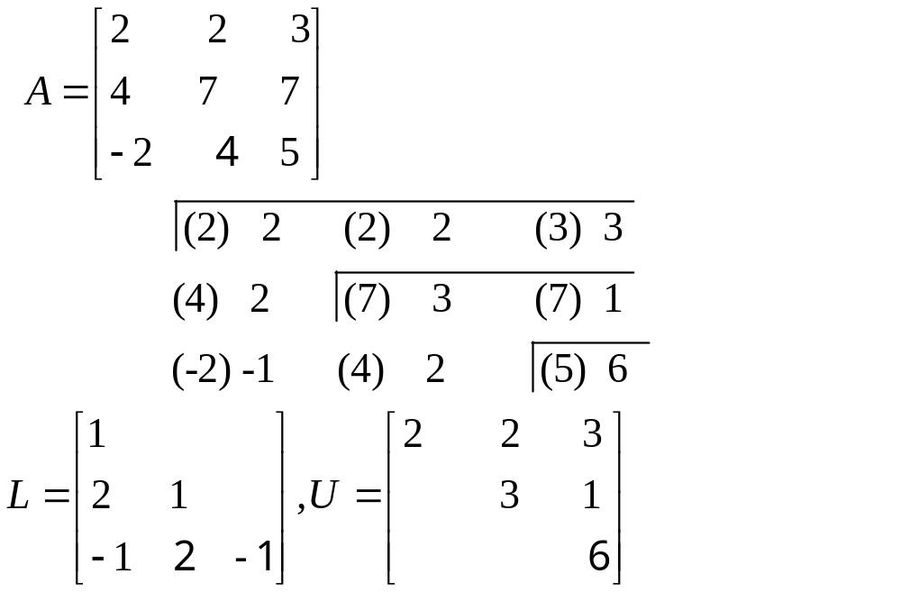
紧凑格式

Slide 16
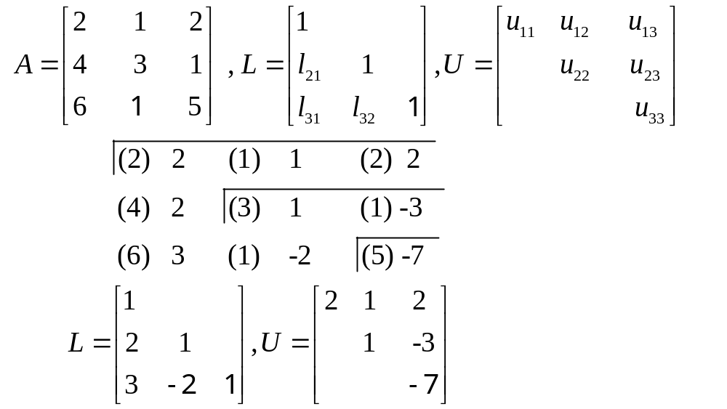

Slide 17
3.2.3 用三角分解求解线性方程组
设A非奇异，并有三角分解A=LU，则方程组 Ax=b 就化为
LUx=b
只须求解两个简单的三角形方程组：
（1）解Ly=b 顺代求出 y
（2）解Ux=y ，回代求出x.

Slide 18
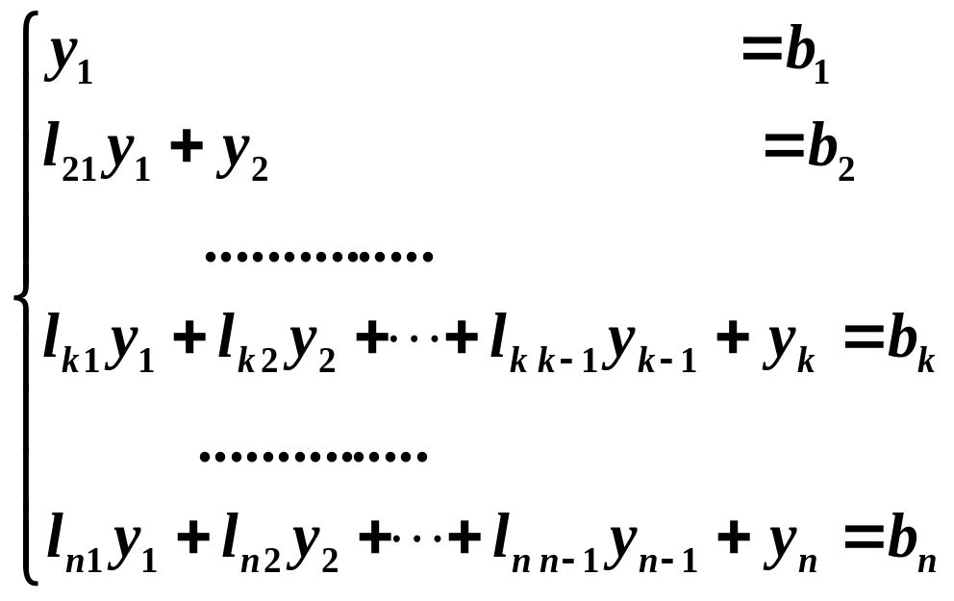
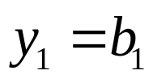
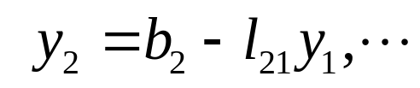
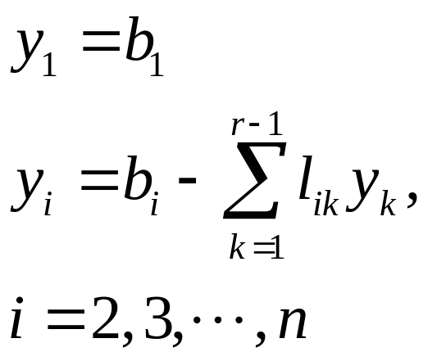
求得L、U后再求解方程组Ly=b, Ux=y

Slide 19
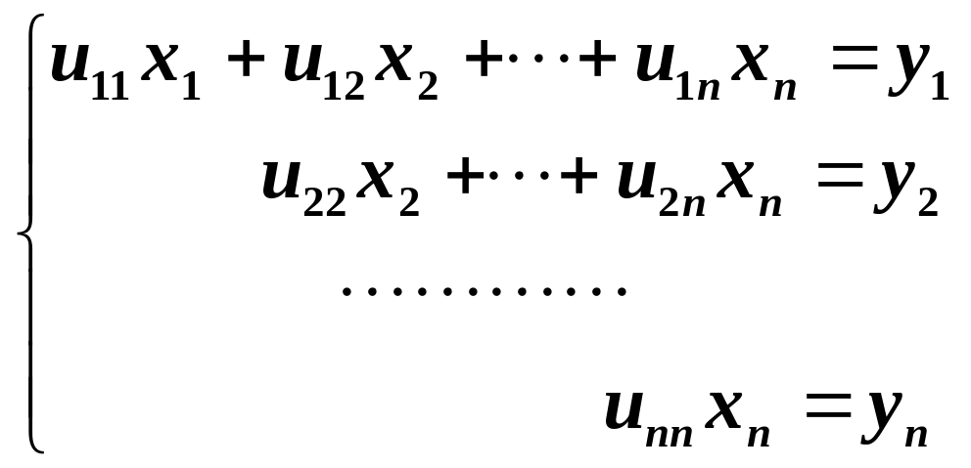
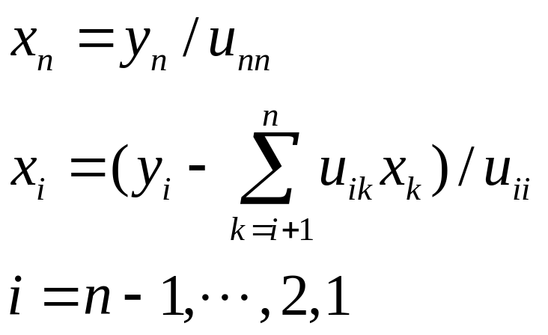

Slide 20
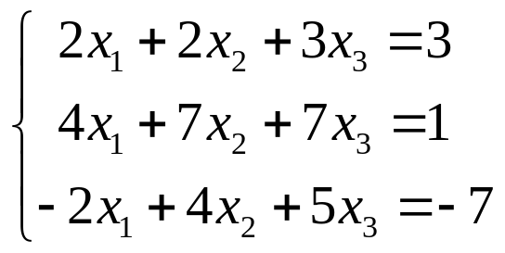
例 用杜利特尔分解法求解方程组
解 先对系数矩阵进行杜利特尔分解 A=LU

Slide 21
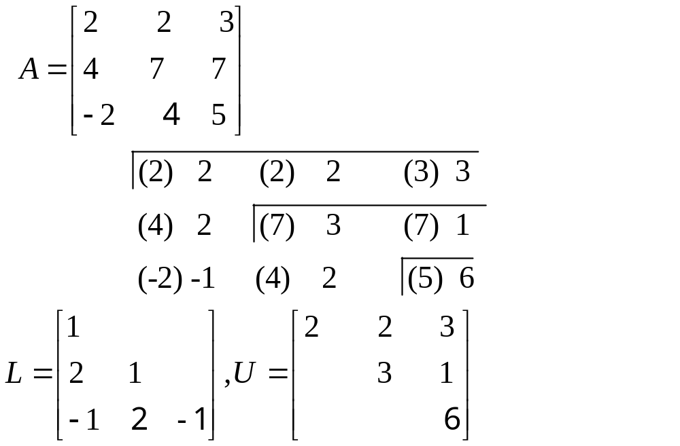

Slide 22
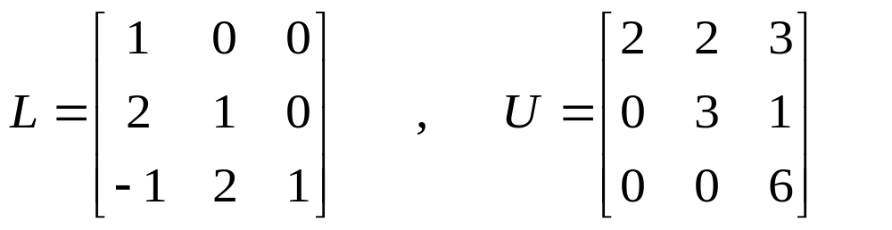
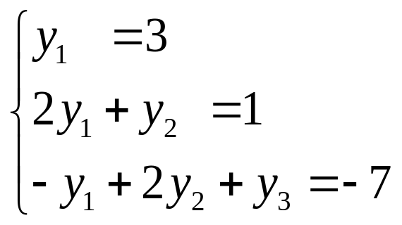
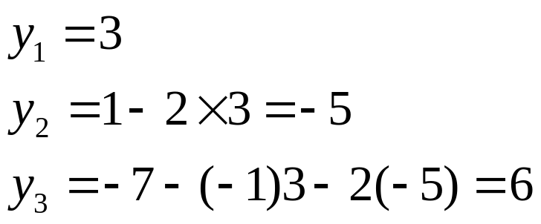

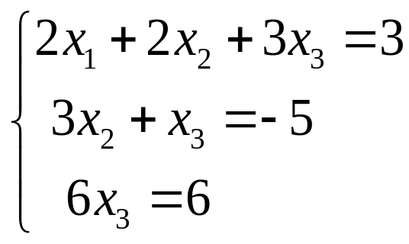
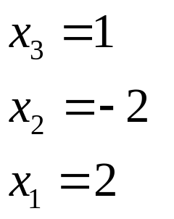

求解两个三角形方程组，
得

Slide 23
方程组 Ax=b 化为
Ux=y
时， A通过LU分解得到U， b 通过LU分解得到y，则Ax=b化
为Ux=y 时，将b增广到A进行 LU分解得到y。

Slide 24
例 用杜利特尔分解法求解方程组
解 先求增广系数矩阵的杜利特尔分解，即

Slide 25
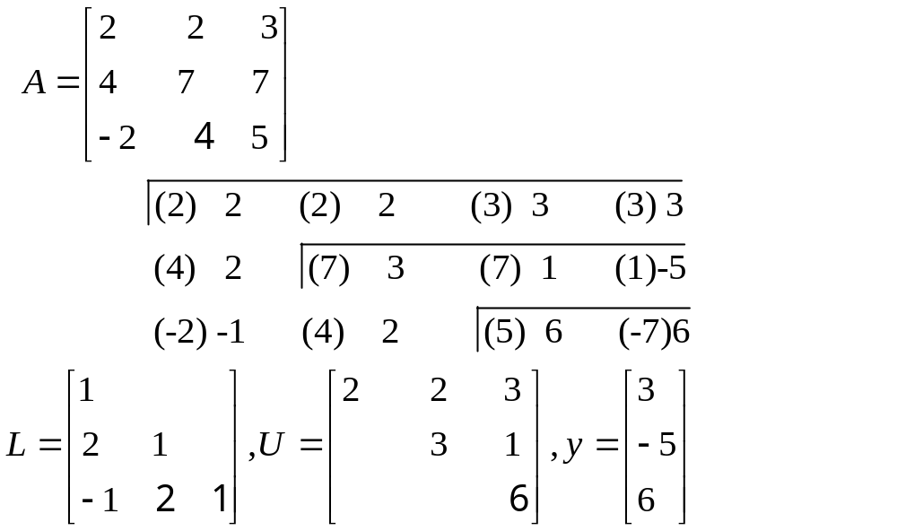

Slide 27
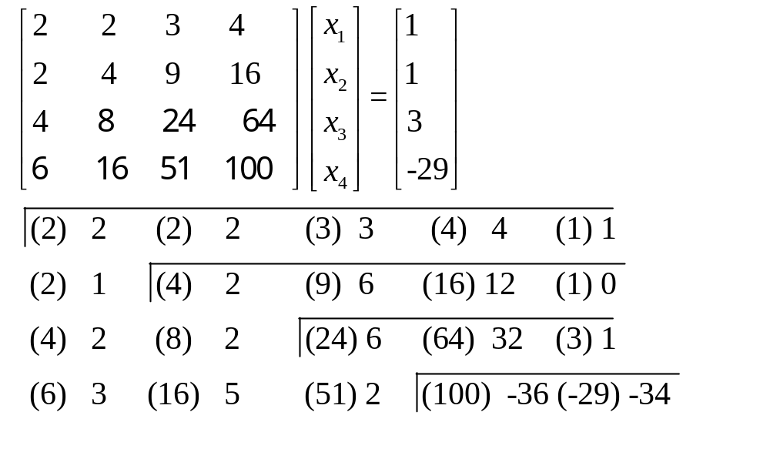

Slide 28
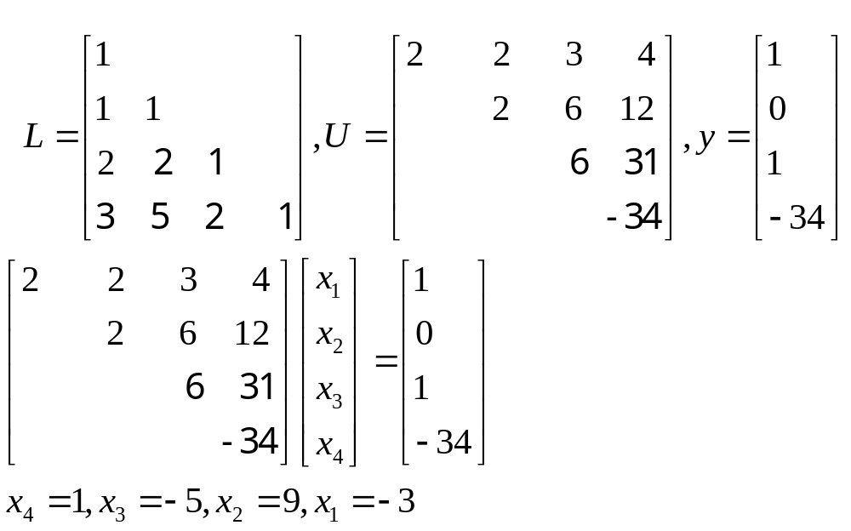

Slide 29
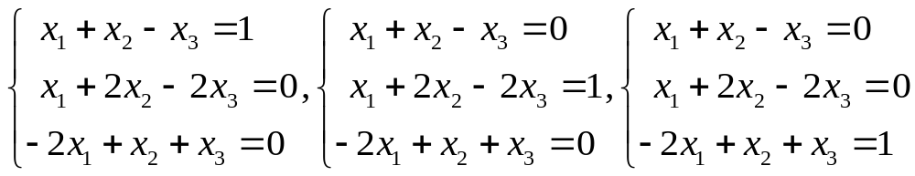
例 用杜利特尔分解法求解方程组系
解 先求增广矩阵的杜利特尔分解，即

Slide 30
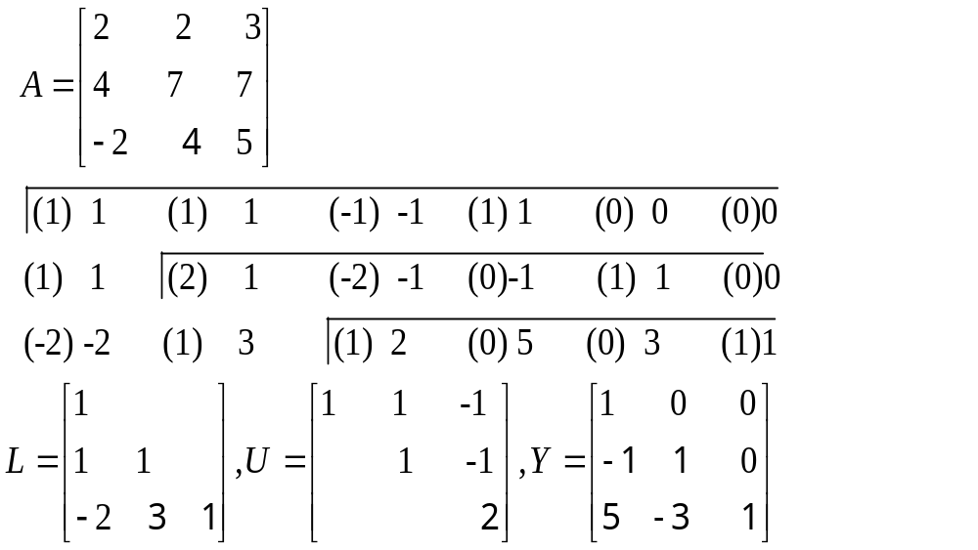

Slide 31
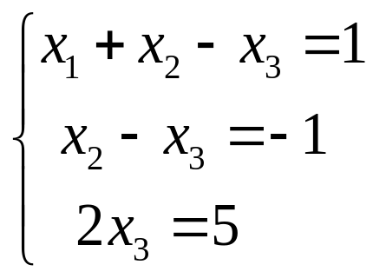
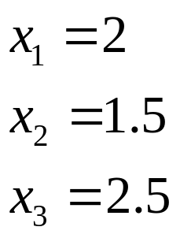






Slide 32
克洛特分解(Crout)

Slide 33


用克洛特分解法解线性方程组

